Slide 1

Предметно-развивающая среда МБДОУ д\с №6 г. Миллерово
Ростовская область
Подготовили: Канцурова Светлана Семеновна,
Бородачева Ольга Григорьевна

Slide 2
Информационно-методическое сопровождение создания предметно-развивающей среды в разновозрастной старше-подготовительной группе
Программа развития МБДОУ д\с №6 на 2017-2020 год
Внедрение национально-регионального компонента (парциальная программа «Родники Дона» Р.М.Чумичева
Программа художественного воспитания, обучения и развития детей «Цветные ладошки» И.А. Лыковой
Образовательная программа МБДОУ д\с №6, разработанная на основе основной программы «Радуга» Т.Н.Доронова и
«Мир открытий» Петерсон Л.Г.

Slide 3
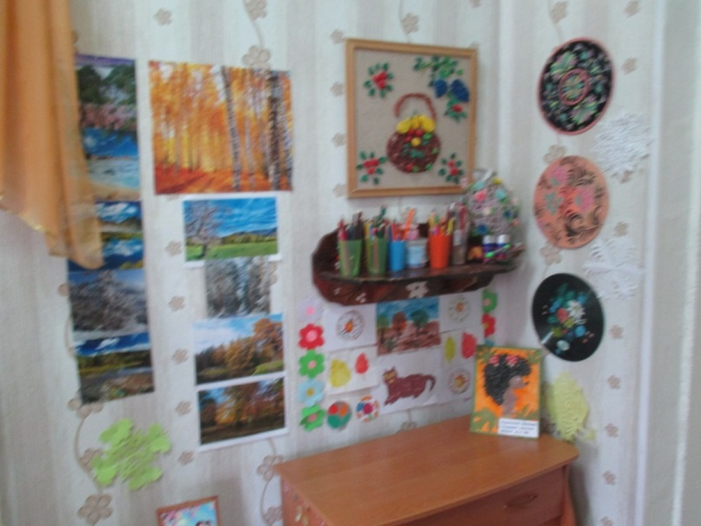
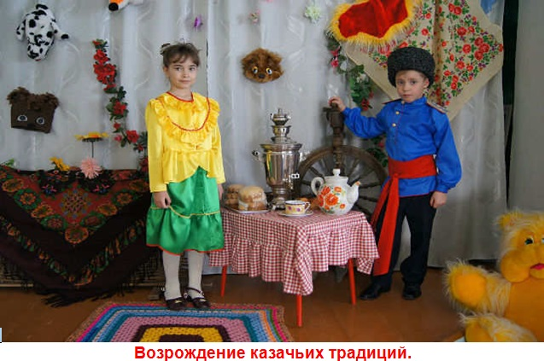
Уголок творчества.
Музей Донского казачества

Slide 4
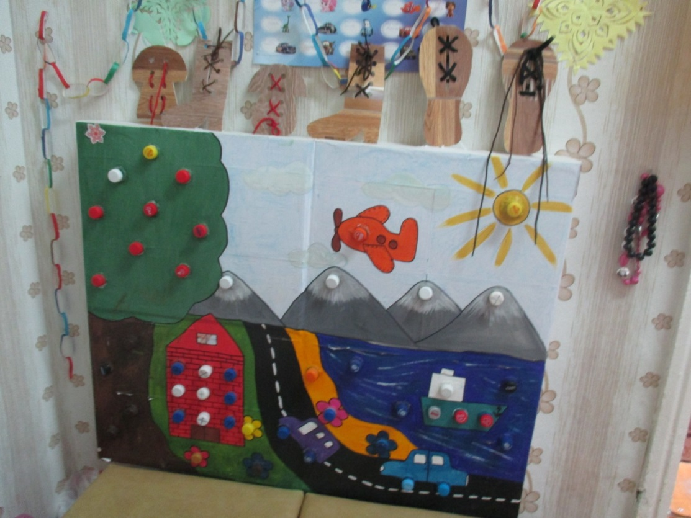
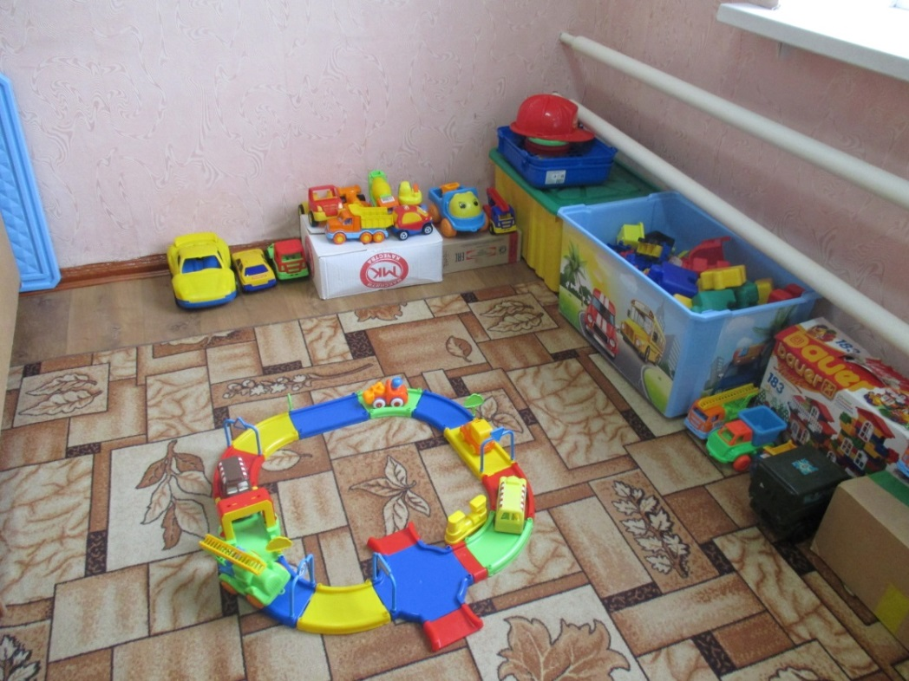
Умелые пальчики.
Уголок конструирования

Slide 5
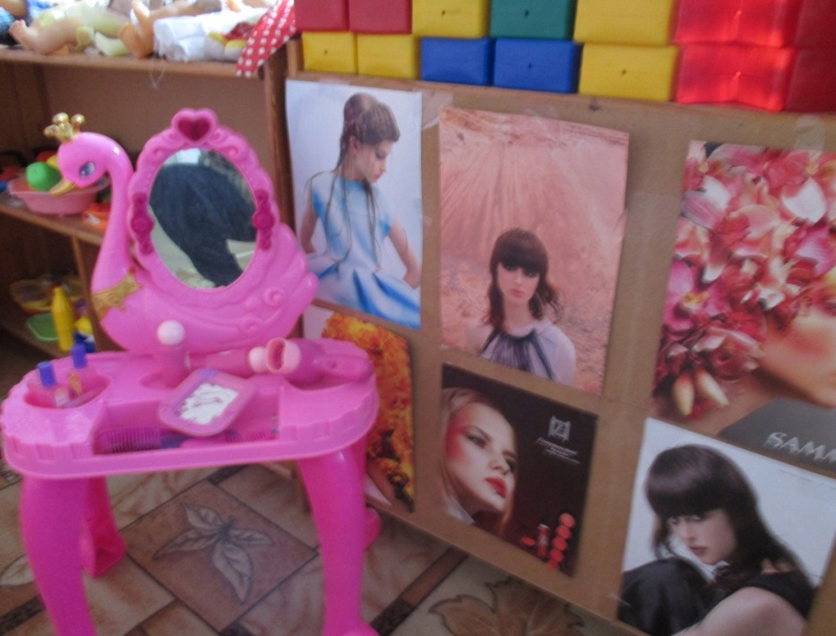
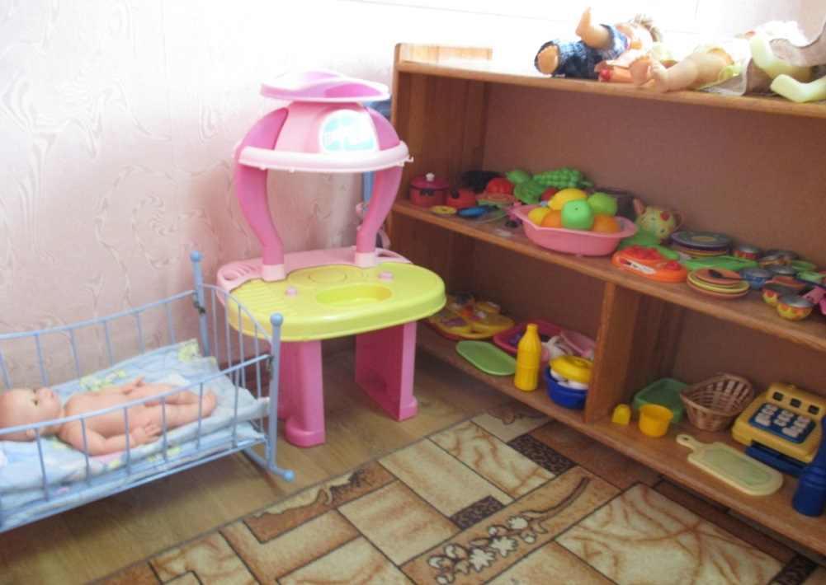
Салон красоты.
Дружная семейка

Slide 6
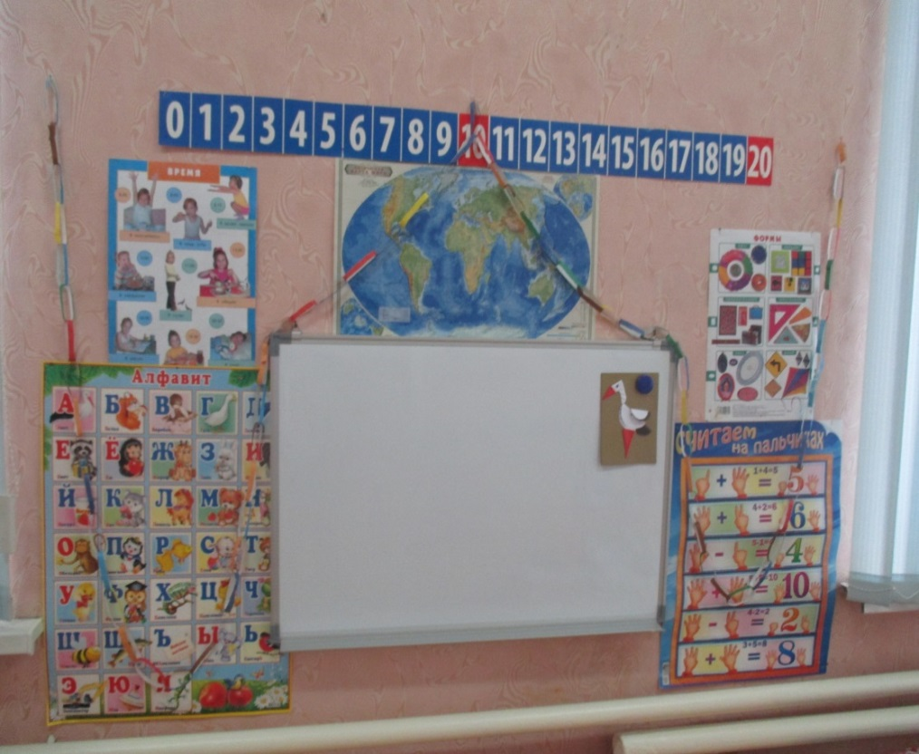
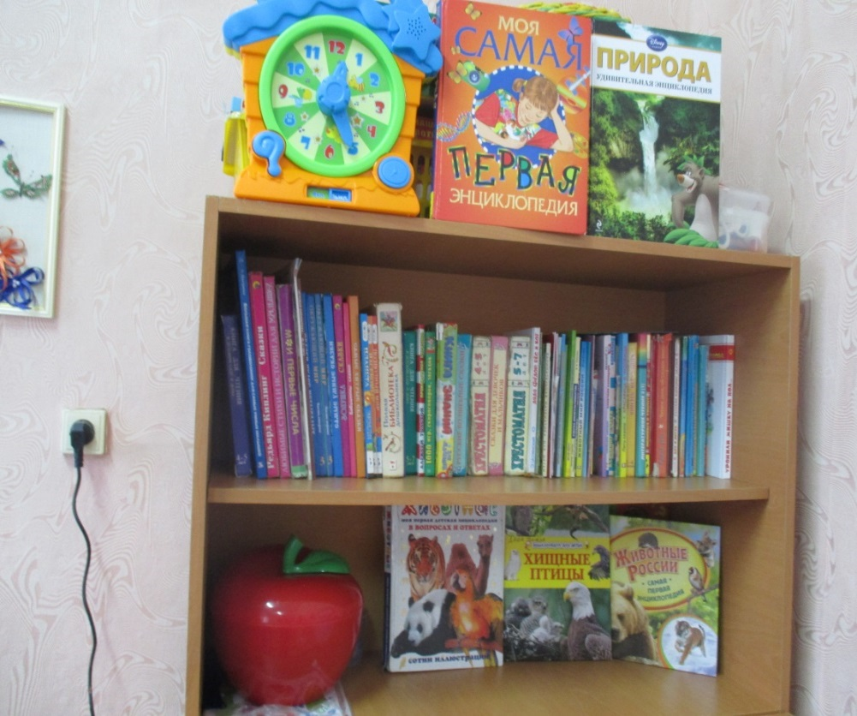
Школа «Умники и умницы»

Slide 7
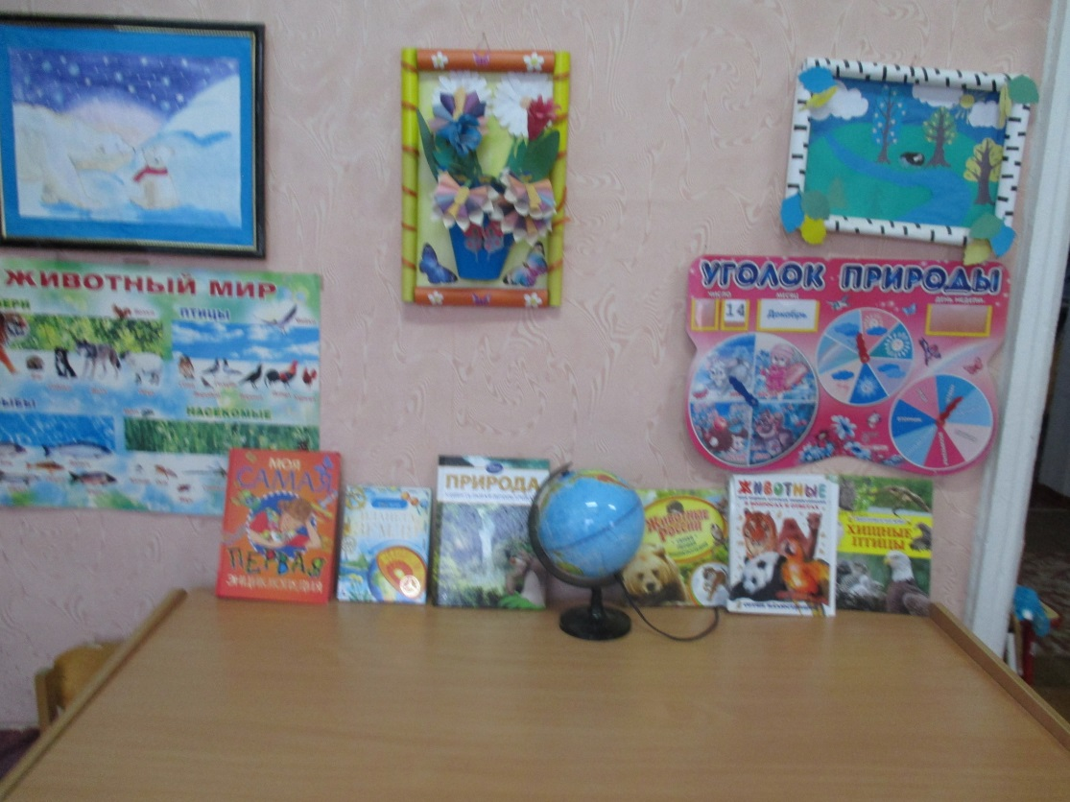
Уголок эколога

